Slide 1

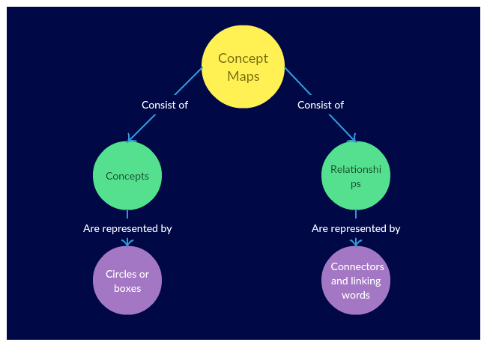
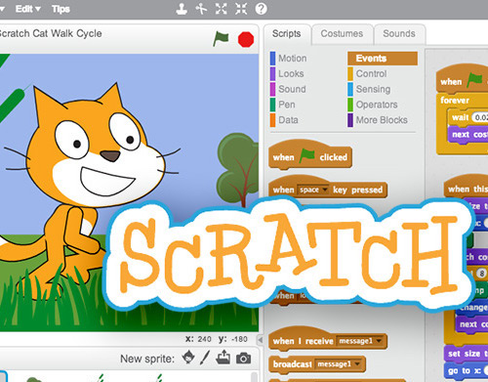

Περιβάλλοντα συγγραφής ή ανάπτυξης εκπαιδευτικών εφαρμογών

Slide 2
Εννοιολογικούς χάρτες
ή"Γνωστικοί οργανωτές", "Σημασιολογικοί χάρτες", "Collaborative mind maps" και "concept maps"(Jonassen, 2000).
Με τους εννοιολογικούς χάρτες μπορούμε να παρουσιάσουμε τη γνώση, ενώ ταυτόχρονα μπορούμε να την προσδιορίσουμε μέσα από έννοιες (στους κόμβους του εννοιολογικού χάρτη) και να την περιγράψουμε μέσα από σχέσεις (στους συνδέσμους του εννοιολογικού χάρτη).
Με τους εννοιολογικούς χάρτες μας δίνετε η δυνατότητα να μοντελοποιούμε τόσο τη δομημένη γνώση όσο και τη γνωστική της δομή, που απαιτούνται για τη λύση ενός προβλήματος.
Τέλος, οι εννοιολογικοί χάρτες χρησιμοποιούνται για τον σχεδιασμό (καταιγισμό ιδεών-διατύπωση ιδεών και εναλλακτικών αντιλήψεων), την ολοκλήρωση και την αξιολόγηση της γνώσης.

Slide 3
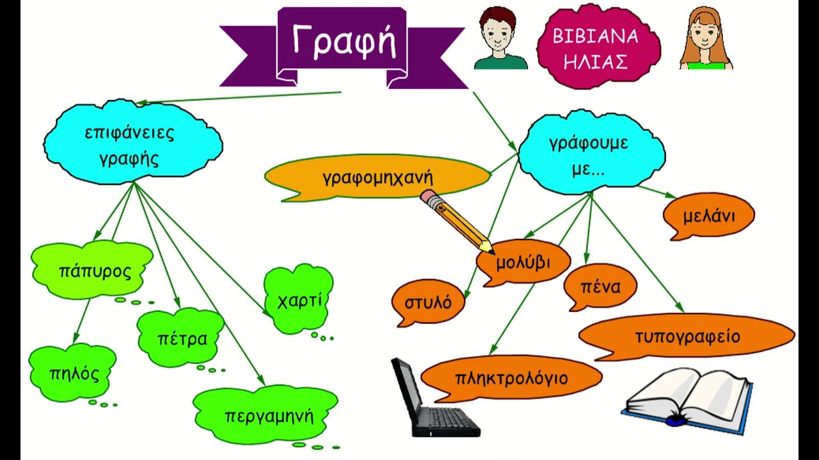
Η εννοιολογική χαρτογράφηση μπορεί να χρησιμοποιηθεί…
ως εποπτικό εργαλείο, για διδασκαλία διαφόρων γνωστικών αντικειμένων του προγράμματος σπουδών,
ως γνωστικό εργαλείο, για οικοδόμηση εννοιών και γνώσεων (με άλλα λόγια για μάθηση),
ως εργαλείο αξιολόγησης των μαθητών (μέσω σύγκρισης δύο ή περισσότερων εννοιολογικών χαρτών),
ως εργαλείο για την ανάδυση και την καταγραφή των αναπαραστάσεων, με άλλα λόγια, ως εργαλείο ανίχνευσης πρότερων γνώσεων,
ως μέσο για ανταλλαγή και επικοινωνία ιδεών όταν χρησιμοποιούνται για τη συλλογική κατασκευή εννοιολογικών χαρτών,
ως μέσο για σχεδίαση εφαρμογών υπερμέσων και γενικότερα συστημάτων πλοήγησης.

Slide 4
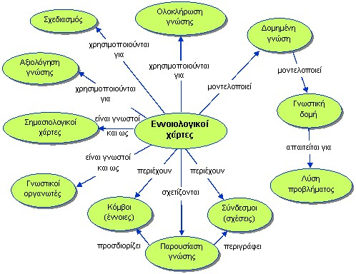
Εννοιολογική Χαρτογράφηση
Ένα πολύπλοκο σύστημα αρχών και ιδεών;

Slide 5
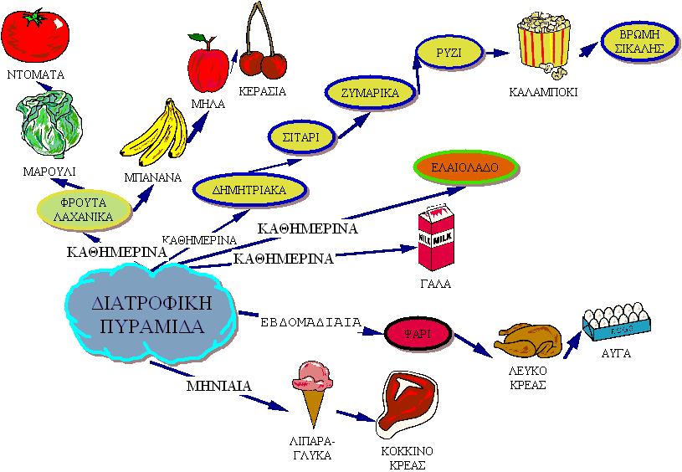
Στοιχεία της Δομής
Ιεραρχική
–Υπάρχει Κεντρική Έννοια –«Ρίζα» του Ιεραρχικού δέντρου.
Σημασιολογικό Δίκτυο
–Δεν υπάρχει κεντρική έννοια.
Κυκλική
–Οι έννοιες –κόμβοι συνδέονται μεταξύ τους δημιουργώντας βρόχους.
Σύνθετες Συνδέσεις
–Αναπαριστούν σχέσεις μεταξύ εννοιών σε διαφορετικές περιοχές/πεδία του χάρτη.
Παραδείγματα
–Συγκεκριμενοποιεί/διευκρινίζει το νόημα της έννοιας με την οποία συνδέεται

Slide 6
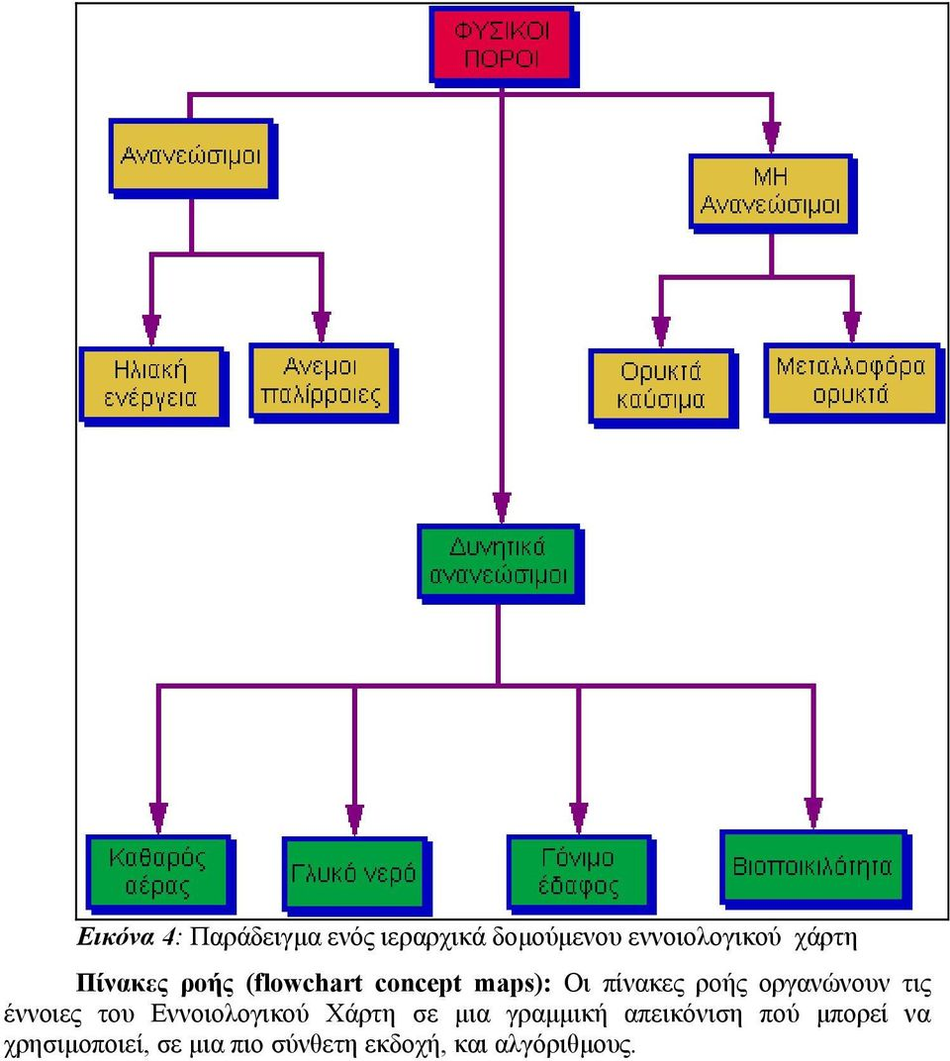
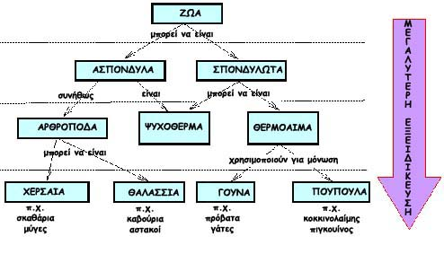
Παραδείγματα

Slide 7
Εργαλείο Μάθησης
βοηθά τον μαθητή να εξωτερικεύσει τις εσωτερικές αναπαραστάσεις γνώσης που διαθέτει με τρόπο δομημένο, οργανωμένο και εύκολα κατανοητό
Παρατηρήσει τις αλλαγές που υφίσταται η γνωστική δομή του μέσα στο χρόνο
Αντιληφθεί τις διαδικασίες δόμησης της γνώσης του
Παρακολουθήσει την πορεία της μάθησής του
Αξιολογεί και ελέγχει τα λάθη του όταν χρειάζεται
Καλλιεργεί τις δεξιότητες αυτορρύθμισης και αναστοχασμού

Slide 8
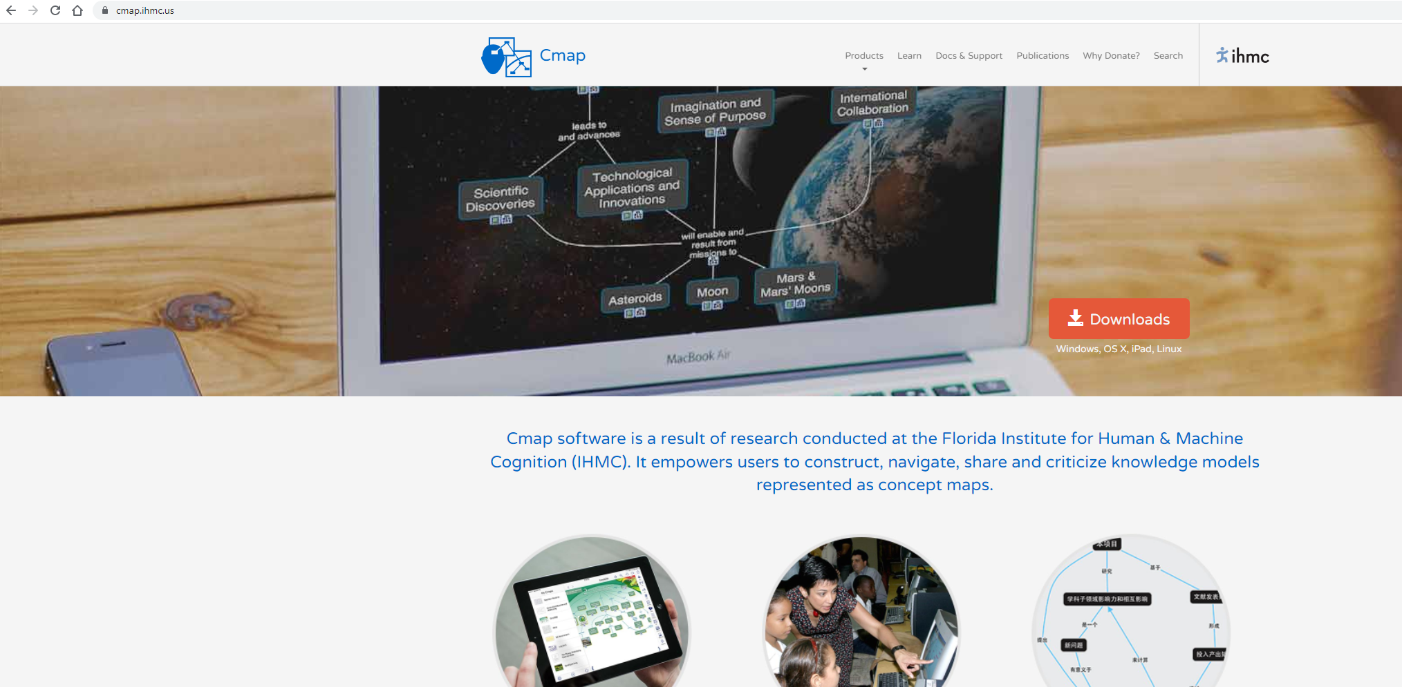
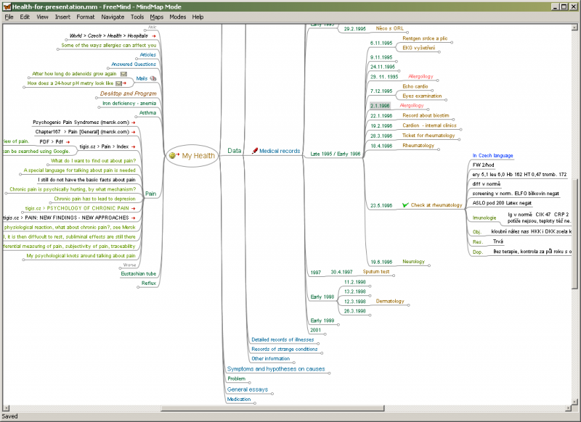
Υπολογιστικά Εργαλεία
–CMapTools https://cmap.ihmc.us/
–FreeMind http://freemind.sourceforge.net/wiki/index.php/Main_Page

Slide 9

Ιστοξερευνήσεις
… ως ένα φύλλο εργασίας σε κειμενογράφο
… ως μια υπερμεσική παρουσίαση με υπερσυνδέσμους προς τα διαφορετικά πεδία της Ιστοεξερεύνησης επιτρέποντας την ελεύθερη πλοήγηση
  … με λογισμικό παρουσιάσεων
  … ως δικτυακό τόπο
  … ως ιστολόγιο

Slide 10
Πληροφοριακός εγγραμματισμός
αφορά στην αναγνώριση του πότε και γιατί χρειάζεται πληροφορία που μπορεί να εντοπιστεί
πώς να αξιολογηθεί να χρησιμοποιηθεί (vs copy/paste) να κοινοποιηθεί σε άλλους με έναν ηθικά αποδεκτό και νόμιμο τρόπο (αναφορές σε πηγές, άδειες Creative Commons)”

Slide 11
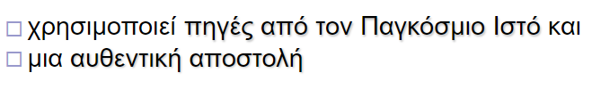

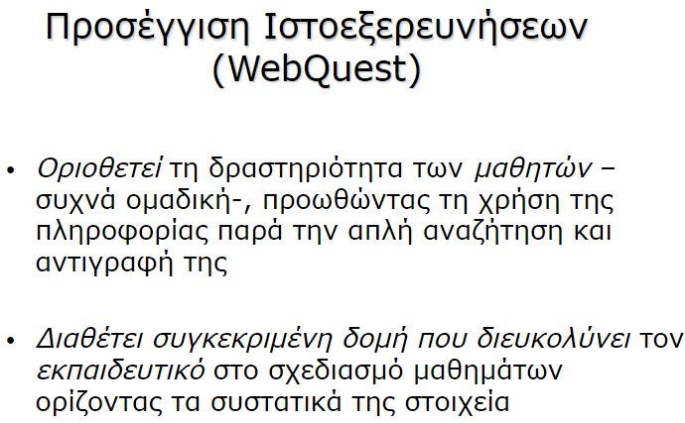

Slide 12
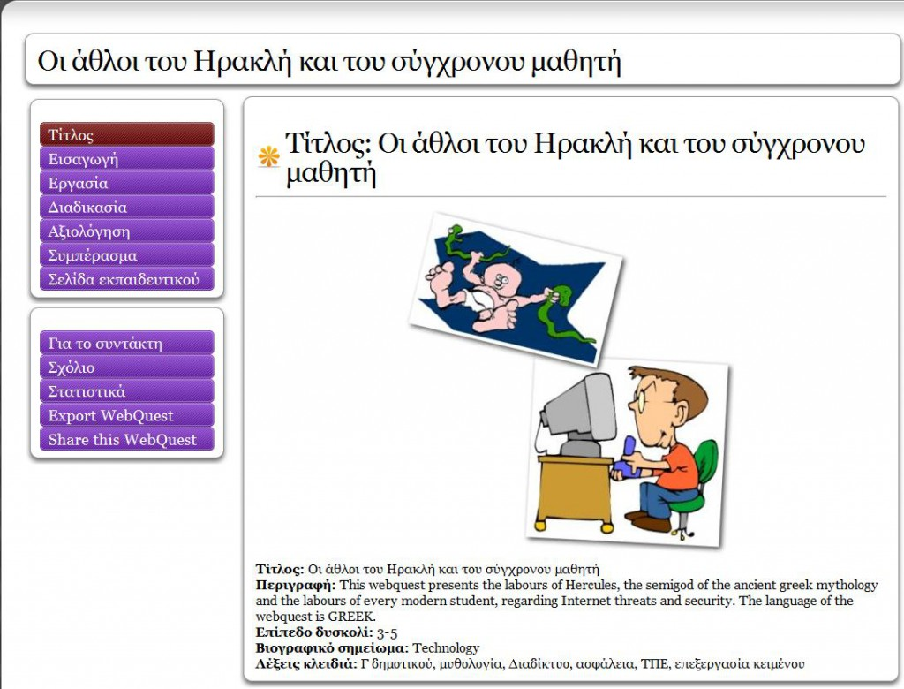
Σχεδιασμός σεναρίων/δραστηριοτήτων
Αυθεντικότητα και προσωπική αξία για τους μαθητές
Δομή & οργάνωση: αυστηρά δομημένες ή ημιδομημένες δραστηριότητες επιτρέποντας πρωτοβουλίες
Απομνημόνευση/αναπαραγωγή
vs Αναστοχασμός/εσωτερίκευση
Ο ρόλος των άλλων
Ποιος διατηρεί τον έλεγχο;

Slide 13
Δομή μιας Ιστοεξερεύνησης
Σελίδα του μαθητή
Εισαγωγή (Introduction) με την κεντρική ιδέα του σεναρίου
Εργασία ή Αποστολή (Task) ορίζει την εργασία και το ρόλο των μαθητών
Διαδικασία (Process) περιγράφει τον τρόπο εργασίας των μαθητών
Αξιολόγηση (Evaluation) περιγράφει τρόπο αξιολόγησης των στόχων του μαθήματος και δράσεων-προϊόντων μαθητών
Συμπέρασμα (Conclusion) συνοψίζει ανακεφαλαιώνει, προτείνει
Σελίδα καθηγητή με οδηγίες για την εφαρμογή και τον συντονισμό της Ιστοεξερεύνησης

Slide 14
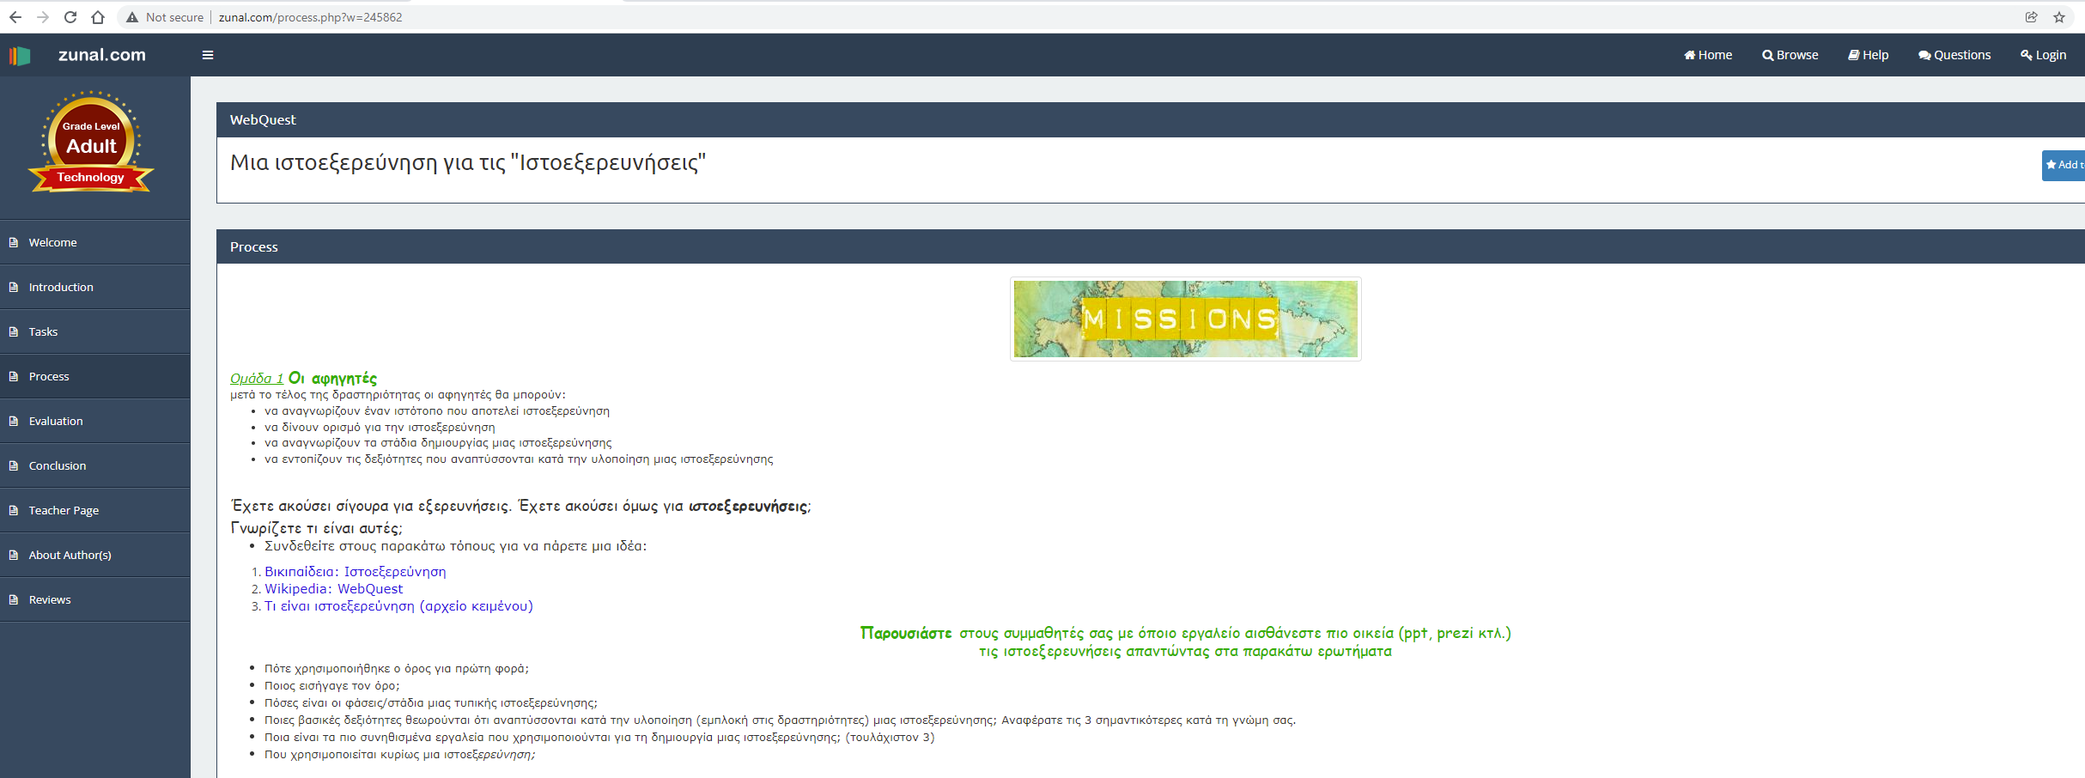
http://zunal.com/process.php?w=245862

Slide 15
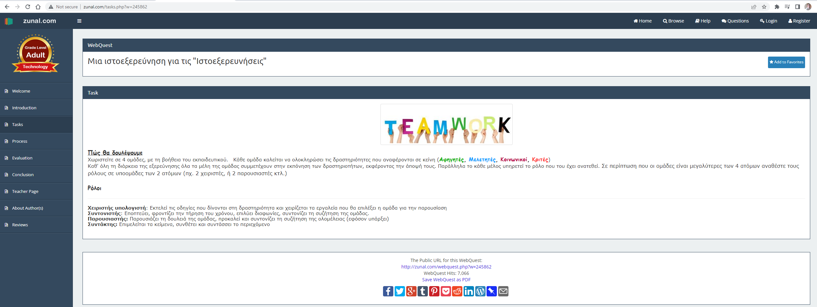

Slide 16
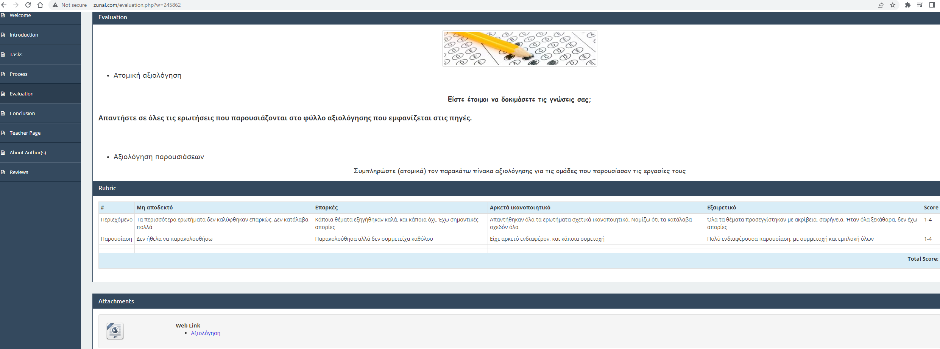

Slide 17
Αξιολόγηση με διαβαθμισμένα κριτήρια (Rubrics) σε Likert scale μορφή (Πολύ Καλή, Καλή, Μέτρια, Ανεπαρκής)
Βασικά κριτήρια αξιολόγησης των επιδιωκόμενων στόχων
Ακριβείς περιγραφές των διαβαθμίσεων της κλίμακας αξιολόγησης
Πίνακας διαβαθμισμένων κριτηρίων για παρουσιάσεις μέσω υπολογιστή
Στόχοι
Οι στόχοι της παρουσίασης είναι ξεκάθαροι για το κοινό στο οποίο απευθύνεται
Οι προδιαγραφές & οι στόχοι της παρουσίασης είναι σε μεγάλο βαθμό ξεκάθαροι για το κοινό που απευθύνεται
Περιορισμένος αριθμός στόχων δεν επιτεύχθηκε πλήρως
Αρκετοί στόχοι δεν επιτεύχθηκαν πλήρως
Περιεχόμενο
Κάλυψη θέματος σε βάθος με ανάδειξη των σημαντικών σημείων και παροχή κατάλληλων πηγών
Περιλαμβάνει σημαντική πληροφορία για το θέμα ή παροχή σχετικών πηγών
Περιλαμβάνει σημαντική πληροφορία για το θέμα ή παροχή σχετικών πηγών
Περιορισμένο περιεχόμενο/πηγές ή αρκετά λάθη στην τεκμηρίωση
Οργάνωση
Καλά δομημένο υλικό με τη χρήση κατάλληλων επικεφαλίδων, συνδέσμων και ομαδοποίηση σχετικού υλικού.
Χρησιμοποιεί επικεφαλίδες & συνδέσμους για την δόμηση του υλικού, αλλά υστερεί στη συνολική οργάνωση των θεμάτων
Λογική οργάνωση περιεχομένου στο μεγαλύτερο μέρος
Δεν υπήρχε καθαρή ή λογική δομή παρά μόνο πολλά επιμέρους γεγονότα
Τεχνικά
Η ποιότητα γραφικών, ήχου και βίντεο είναι εξαιρετική και όλες οι συνδέσεις λειτουργικές
Η ποιότητα γραφικών, ήχου και βίντεο είναι ικανοποιητική και όλες οι συνδέσεις λειτουργικές
Η ποιότητα γραφικών, ήχου και βίντεο είναι μέτρια ή/και κάποιες συνδέσεις μη λειτουργικές

Slide 18
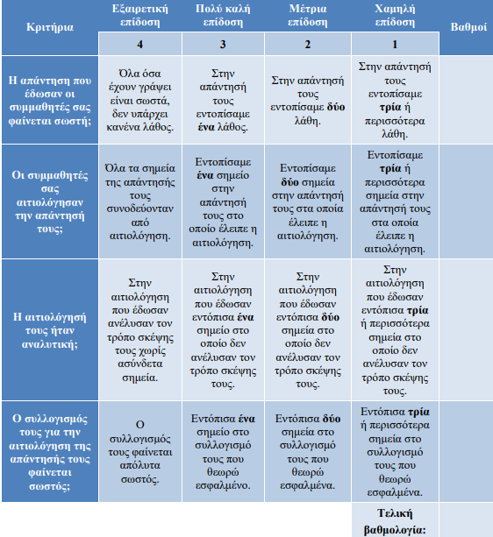
Παράδειγμα Αναλυτικής Ρουμπρίκας Αξιολόγησης (Ανακτήθηκε 28/03/22 από: https://repository.kallipos.gr/bitstream/11419/231/2/chapter_5.pdf )

Slide 19
Κρίσιμα σημεία στο σχεδιασμό Ιστοεξερευνήσεων
Αποτρέψτε την αντιγραφή πληροφορίας από το Διαδίκτυο….
μετατόπιση από ερωτήματα του τύπου ‘τι γνωρίζετε για…’ προς ερωτήματα/προβλήματα ανοιχτού τύπου που απαιτούν από τους μαθητές να προτείνουν νέες ιδέες, να αναλύσουν, να συγκρίνουν, να συνθέσουν, να πάρουν αποφάσεις, ακόμα και να απαντήσουν σε ανοιχτά θέματα κάνοντας τις δικές υποθέσεις και αναπτύσσοντας τη δική τους οπτική.
π.χ. να προτείνουν μετατροπές σε έναν προσωπικό υπολογιστή με άξονα τη χρήση από νεαρούς μαθητές, την οικονομία ενέργειας και γενικότερα το σεβασμό προς στο περιβάλλον αντί να ρωτήσουμε ποια τα τεχνικά χαρακτηριστικά του One Laptop Per Child (OLPC) όπως τέθηκαν από τους δημιουργούς του.
π.χ. να αναλάβουν ρόλους, για παράδειγμα δημοσιογράφου που παίρνει συνέντευξη από έναν προγραμματιστή ιών προκειμένου να παρουσιαστεί το προφίλ ενός προγραμματιστή ιών και οι στόχοι του αντί να ζητήσουμε από τους μαθητές να συλλέξουν πληροφορίες για τους ιούς.
Οι προτεινόμενες πηγές στο Διαδίκτυο να ανταποκρίνονται στις απαιτήσεις της δραστηριότητας και στο επίπεδο των μαθητών.
Οι δυνατότητες πρόσβασης και διαθεσιμότητα πληροφοριακού υλικού.
Οι χρονικές απαιτήσεις του έργου / έκταση θέματος.

Slide 20
Ιστοεξερευνήσεις στα Ελληνικά
Γιατί το πέταξες;;; Μια ιστοεξερεύνηση για τα απορρίμματα για τις τάξεις Δ΄, Ε΄και Στ΄, Υπουργείο Παιδείας και Πολιτισμού Κύπρου
Αλλάζοντας μέγεθος: εξετάζει το πώς μεταβάλλεται η επιφάνεια και ο όγκος των σωμάτων καθώς αλλάζει το μέγεθός τους. Επεκτείνεται το θέμα σε συνέπειες στην Αρχιτεκτονική, τη Βιολογία και τον Κινηματογράφο (Γεωμετρία Β’ Λυκείου)
"Αναζητώντας άλλες πατρίδες"
“Κάτι από το παρελθόν και το παρόν....”: Ιστοεξερεύνηση για την Αρχαία Ολυμπία σε μορφή ιστολογίου (Ιστορία - Α’ Γυμνασίου)
Μια Δικτυακή Αποστολή για… τις… Δικτυακές Αποστολές!!
Μια Ιστοεξερεύνηση για τις Ιστοεξερευνήσεις.
Ανθρώπινα Συστήματα Δραστηριότητες για Εκπαιδευτικούς
‘Γράψε την αυτοβιογραφία σου’ (Ξένη γλώσσα - Γ’ Γυμνασίου, Α’Λυκείου)
Μια διαδικτυακή περιπέτεια στις Κυκλάδες
Το δάσος, κίνδυνοι και μέτρα προστασίας του: Μια Iστοεξερεύνηση στα πλαίσια της περιβαλλοντικής αγωγής
Ιστοεξερεύνηση για τη Χιροσίμα
Ιστοεξερεύνηση για την καταστροφή του περιβάλλοντος
Το παιχνίδι του σχολείου μας (Στ΄ τάξη δημοτικού)
Αρχαίοι και σύγχρονοι Ολυμπιονίκες. Μια συγκριτική ματιά στο χθες και στο σήμερα. (Στ΄ τάξη δημοτικού)
Τροφή και θρεπτικά συστατικά (Ε’ δημοτικού)
Κίνδυνοι και μέτρα προστασίας του (Γ’ δημοτικού)

Slide 21
Διαδικτυακός χώρος ανάρτησης και φιλοξενίας Ιστοεξερευνήσεων
  WebQuest.org http://webquest.org
  QuestGarden http://questgarden.com/
  Zunal.com http://zunal.com
  WebQuest Locator για Επιστήμη και τεχνολογία (Science and Technology) http://www.gecdsb.on.ca/d&g/DP/locatori.asp
  WebQuest.gr - Ελληνική Κοινότητα
  WebQuest.com, celebrating the best in WebQuests http://www.bestwebquests.com/

Slide 22
Μια διαδικτυακή περιπέτεια στις Κυκλάδες
http://users.sch.gr/gbasm/Webquest_Kyklades/index.htm
Το δάσος, κίνδυνοι και μέτρα προστασίας του: Μια Iστοεξερεύνηση στα πλαίσια της περιβαλλοντικής αγωγής http://zunal.com/webquest.php?user=13434
“Κάτι από το παρελθόν και το παρόν....”: Ιστοεξερεύνηση για την Αρχαία Ολυμπία σε μορφή ιστολογίου (Ιστορία - Α’ Γυμνασίου) http://filologika.Blogspot.com/

Slide 23
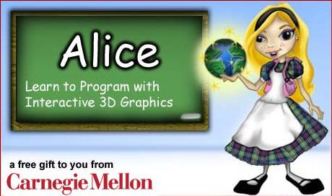
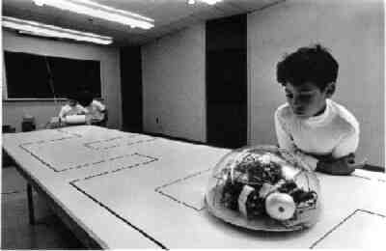
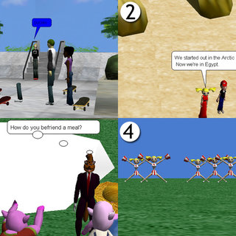
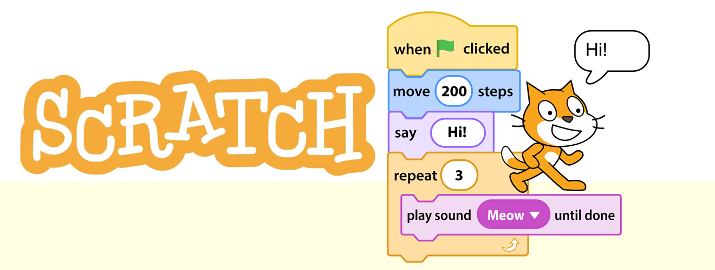
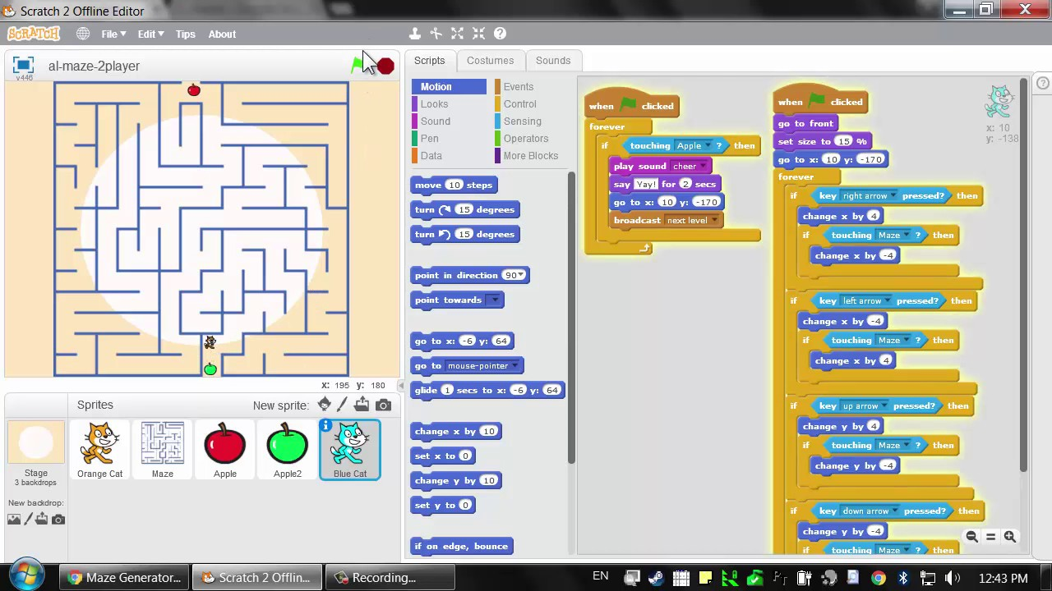
Logo-like περιβάλλοντα

Slide 24
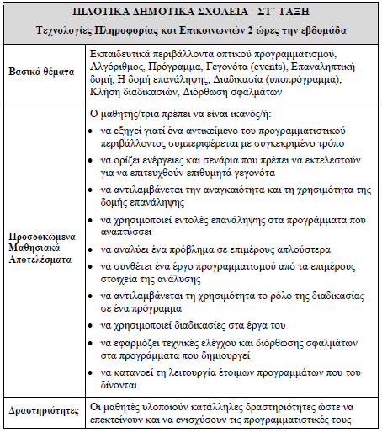
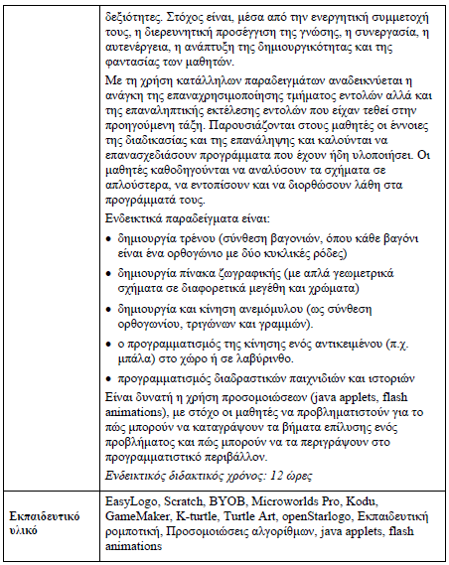
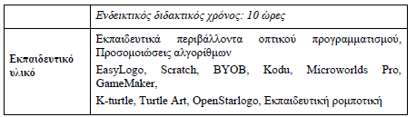
Μέρος προγράμματος σπουδών για διδασκαλία του προγραμματισμού στην ΣΤ’ τάξη σε Πιλοτικά Δημοτικά (από Πρόγραμμα Σπουδών Δημοτικά «ΝΕΟ ΣΧΟΛΕΙΟ», 2011)

Slide 25
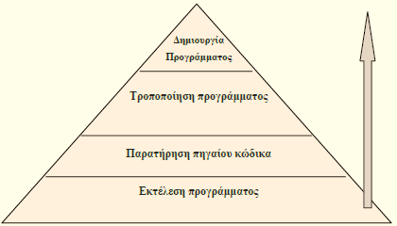
1. Γνώσεις προγραμματιστικών εννοιών και δομών
2. Ικανότητες αφαιρετική σκέψη και λογικής συλλογιστικής μέσα από την αντίληψη και παρατήρηση μιας κατάστασης
3. Ικανότητες στην επίλυση προβλημάτων

Slide 26
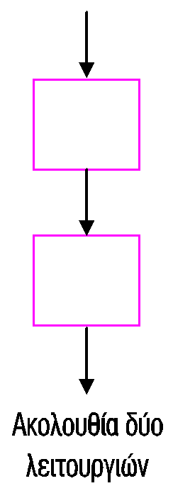
Η δομή ακολουθίας
Ακολουθία ή διαδοχή (sequence): η πιο απλή από τις τρεις βασικές δομές προγραμματισμού.
Οι εντολές που βρίσκονται σε ακολουθία εκτελούνται κατά τη σειρά που είναι γραμμένες, και δεν υπάρχει κάποια άλλη εντολή που να τροποποιεί τη σειρά αυτή.
Οι εντολές εκτελούνται μία – μία και κάθε εντελή εκτελείται ακριβώς μία φορά.

Slide 27
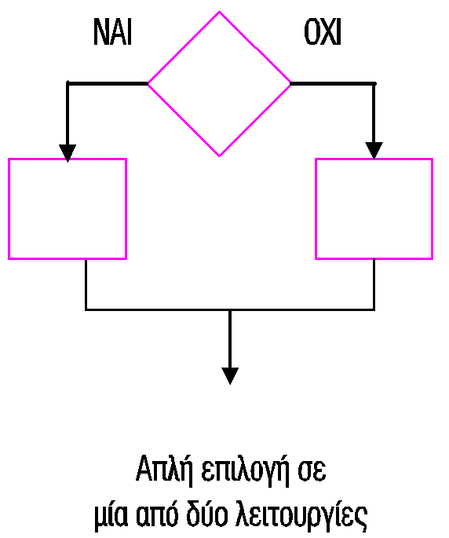
Η δομή επιλογής ή ελέγχου
Δομή της επιλογής ή απόφασης ή ελέγχου (εάν... τότε... αλλιώς.... — if… then… else…): παρέχεται η δυνατότητα εκτέλεσης μίας ή περισσότερων εντολών ανάλογα με το αποτέλεσμα ελέγχου μιας δυαδικής συνθήκης
Στη δομή της επιλογής εξετάζεται ένα ερώτημα (έλεγχος μιας συνθήκης) και, ανάλογα με την απάντηση, το πρόγραμμα εκτελεί τη μία από τις δύο δυνατές επιλογές και, στη συνέχεια, προχωράει στην επόμενη εντολή ή περιμένει το επόμενο συμβάν

Slide 28
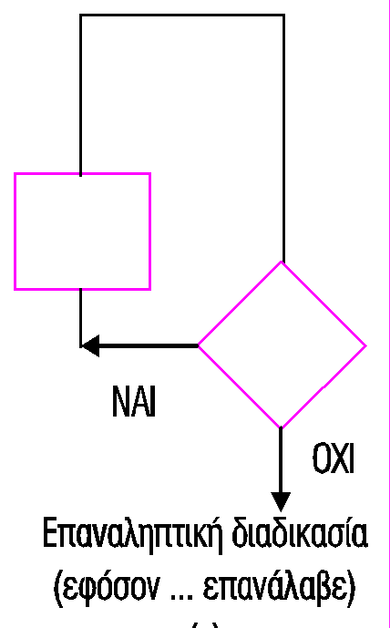
Η δομή επανάληψης
Δομή της επανάληψης (ή επαναληπτικής διαδικασίας): μια τυπική σύνθετη εντολή, η οποία επιτρέπει την εκτέλεση μιας ή περισσότερων εντολών
Δύο δομές επανάληψης
  Α) Ο αριθμός των επαναλήψεων είναι εν των προτέρων γνωστός
  Β) Ο αριθμός των επαναλήψεων δεν είναι εκ των προτέρων γνωστός (γίνεται με βάση κάποια συνθήκη): οι εντολές επαναλαμβάνονται εφόσον αληθεύει η συνθήκη

Slide 29
Η υπολογιστική σκέψη ως ικανότητα για να «μάθω το πως μαθαίνω»
Η ανάλυση, συλλογή και αναπαράσταση δεδομένων
Η κατάτμηση ενός προβλήματος σε μικρότερα
Η αφαίρεση
Η μοντελοποίηση
Οι αλγόριθμοι και οι διαδικασίες
Η αυτοματοποίηση και η προσομοίωση
Συνιστά ικανότητες «υψηλού» επιπέδου (αφαιρετική σκέψη, επίλυση προβλημάτων, κριτική σκέψη κτλ.), οι οποίες αφορούν το σύνολο του προγράμματος σπουδών.

Slide 30
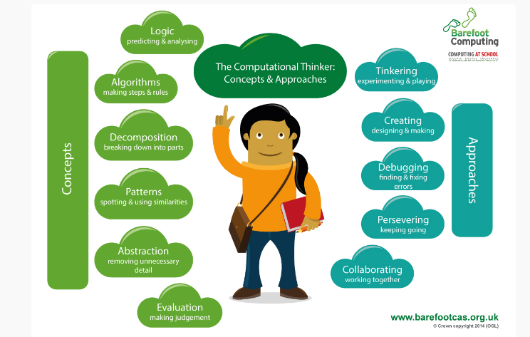

Slide 31
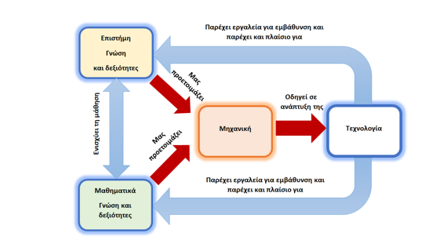
Ένα βήμα παρακάτω ως επέκταση της παρακάτω εικόνας
Watson, AD,& Watson, GH (2013) Bonus Article: transitioning STEM to STEAM: Reformation of Engineering Education. J Qual Particip 36(3) (από Κ. Καλοβρέκτης Απ. Ξενάκης Σ. Ψυχάρης Γ. Σταμούλης. Τίτλος Συγγράμματος: Εκπαιδευτική Τεχνολογία, Αναπτυξιακές Πλατφόρμες Ρομποτικής και IoT.. Έκδοση: 1η/2020. ISBN: 978-960-418-828-4. ΕΚΔΟΣΕΙΣ Α. ΤΖΙΟΛΑ & ΥΙΟΙ Α.Ε

Slide 32
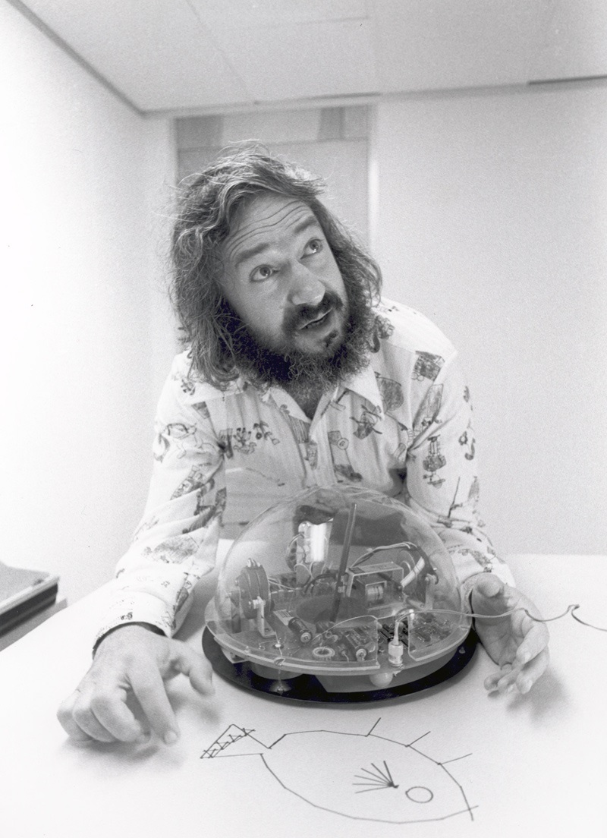
Χαρακτηριστικά της Logo
Στο περιβάλλον της Logo η σχέση υπολογιστή –παιδιού αντιστρέφεται: το παιδί, ακόμη και σε προσχολικές ηλικίες, έχει τον έλεγχο. Το παιδί προγραμματίζει τον υπολογιστή. Και διδάσκοντας, τον υπολογιστή πώς να σκέφτεται, τα παιδιά ξεκινούν για μια εξερεύνηση του δικού τους τρόπου σκέψης».
–Papert, S. (1980) Mindstorms-Children, Computers and Powerful Ideas.
•Η Logo σχεδιάστηκε ως εργαλείο αυτόνομης μάθησης που αποσκοπεί στην ανάπτυξη γνωστικών δεξιοτήτων υψηλού επιπέδου και όχι ως μέσο-αυτοσκοπός για την οικοδόμηση προγραμματιστικών δεξιοτήτων, σε αντίθεση με τη διδασκαλία άλλων γλωσσών προγραμματισμού».
«Χαμηλό κατώφλι» -ιδιαίτερα κατάλληλη για την ανάπτυξη μοντέλων ακόμη και από μικρά παιδιά.
•«Χωρίς οροφή» -είναι δυνατή η ανάπτυξη μοντέλων αυξανόμενου βαθμού δυσκολίας και πολυπλοκότητας χωρίς όρια. Logo “low threshold, no ceiling”.

Slide 33
Κατασκευαστικός εποικοδομισμός – Κονστραξιονισμός (Constructionism)
«Κονστραξιονισμός σημαίνει να δίνεις στα παιδιά καλά πράγματα να κάνουν, έτσι ώστε να μπορούν να μάθουν κάνοντας πολύ καλύτερα απ’ ό,τι μπορούσαν πριν».
–Papert, 1980
Το πρόσθετο στοιχείο είναι ότι ο εκπαιδευόμενος συνειδητά κατασκευάζει ένα αντικείμενο-οντότητα.
Οι εκπαιδευόμενοι οικοδομούν γνώση όταν ασχολούνται ενεργά με τη δημιουργία μιας εξωτερικής κατασκευής, πχ. ένα ρομπότ, ένα ποίημα, ένα κάστρο στην άμμο, ένα πρόγραμμα στον υπολογιστή.
Άρα, ο κονστραξιονισμός συνδέει: την οικοδόμηση της γνώσης στο πλαίσιο της οικοδόμησης κατασκευών με προσωπικό νόημα.

Slide 34
(α) Δομική προσέγγιση–Ένας μικρόκοσμος
Περιέχει ένα σύνολο από υπολογιστικά αντικείμενα τα οποία έχουν σχεδιαστεί με τέτοιον τρόπο ώστε να αντανακλούν τη δομή μαθηματικών ή άλλων επιστημονικών οντοτήτων σε μια αντίστοιχη γνωστική περιοχή.
Διασυνδέει πολλαπλές αναπαραστάσεις που αφορούν μια συγκεκριμένη έννοια (όπως συμβολική, γραφική, ήχος κίνηση).
Δίνει τη δυνατότητα συνδυασμού των αντικειμένων και των λειτουργιών ενός μικρόκοσμου προκειμένου να σχηματίσουν πιο σύνθετα αντικείμενα ή λειτουργίες.
Περιλαμβάνει ένα σύνολο δραστηριοτήτων οι οποίες είτε βρίσκονται ήδη προγραμματισμένες στο υπολογιστικό περιβάλλον, είτε στηρίζονται σε φύλλα εργασίας είτε περιγράφονται λεκτικά προκειμένου ο χρήστης να πετύχει ένα στόχο, να επιλύσει ένα πρόβλημα, να προσομοιώσει μια κατάσταση.

Slide 35
(β) Λειτουργική προσέγγιση –Σε έναν μικρόκοσμο ο εκπαιδευόμενος
ΧΕΙΡΙΣΜΟΣ - ΠΕΙΡΑΜΑΤΙΣΜΟΣ
ερμηνεύει την ανάδραση που πηγάζει από το πρόγραμμα εξαιτίας των χειρισμών του, με σκοπό την αυτοδιόρθωση
ΑΝΑΔΡΑΣΗ & ΑΥΤΟΔΙΟΡΘΩΣΗ
χρησιμοποιεί τα αντικείμενα και τις λειτουργίες του μικρόκοσμου για τη δημιουργία νέων οντοτήτων ή/και την επίλυση συγκεκριμένων προβλημάτων και προκλήσεων
ΔΗΜΙΟΥΡΓΙΚΟΤΗΤΑ
χειρίζεται και παραμετροποιεί αντικείμενα και εκτελεί λειτουργίες «εμφυτευμένες» στον μικρόκοσμο με στόχο την ανακάλυψη των ιδιοτήτων τους, την κατασκευή και την κατανόηση του συστήματος ως όλου. Ενθαρρύνονται ο πειραματισμός, η διατύπωση και ο έλεγχος υποθέσεων και η ανοικτού τύπου διερεύνηση.

Slide 36
Περιβάλλοντα Οπτικού Προγραμματισμού
Διαδικασία μετάφρασης του προγράμματος σε εκτελέσιμο κώδικα κατά την επιλογή εκτέλεσή του προγράμματος από τον χρήστη.
΄Αμεση εκτέλεση του προγράμματος μετά από μεταβολή του υπό σχεδίαση προγράμματος.
Μικρός αριθμός περιεχόμενων προγραμματιστικών εννοιών και απλή σύνταξη προγραμμάτων.
Παροχή εργαλείων για ρύθμιση τρόπου εκτέλεσης του προγράμματος όπως ρύθμιση ταχύτητας εκτέλεσης, βηματική εκτέλεση, παύση εκτέλεσης, προσθήκη σημείου προσωρινής παύσης εκτέλεσης.
Άμεση πρόσβαση με οπτικό τρόπο σε τιμές υποστηριζόμενων τύπων δεδομένων που εμπεριέχει το πρόγραμμα και κατά την εκτέλεση του.
Δυνατότητα απεικόνισης των βασικών συστατικών του προγράμματος (διαδικασίες, αντικείμενα) καθώς και δυνατότητα άμεσης πρόσβασης σε αυτά.
Μη δυνατότητα ύπαρξης συντακτικού λάθους στο υπό σχεδίαση πρόγραμμα.
Εμφάνιση κατανοητών και προσανατολιστικών μηνυμάτων λάθους.
Χρήση μεταφορών κοντά στις αναπαραστάσεις των χρηστών ώστε η χρήση και η λειτουργία του περιβάλλοντος να είναι πιο εύκολη.

Slide 37

SCRATCH (http://scratch.mit.edu/)
Το Scratch είναι ένα εκπαιδευτικό περιβάλλον οπτικού προγραμματισμού που αναπτύχθηκε το 2006 από το Lifelong Kindergarten group στο MIT Media Lab.
Στο περιβάλλον αυτό ο προγραμματισμός λαμβάνει χώρα με ανάθεση ενεργειών, που συμβαίνει με σύρσιμο και εναπόθεση πλακιδίων εντολών (συνθηκών ελέγχου, ενεργειών κ.ά.), στους πράκτορες (agents), οι οποίοι υπάρχουν και ενεργούν σε μια σκηνή δύο διαστάσεων (stage).
Δημιουργία παιχνιδιών, κινούμενων σχεδίων, διαδραστικών παρουσιάσεων, και να διήγηση ιστοριών.
Οι μαθητές μπορούν, χωρίς να υπάρχει ο κίνδυνος συντακτικών λαθών και η ανάγκη απομνημόνευσης εντολών, να επικεντρωθούν στην δημιουργία του έργου τους εμπλεκόμενοι σε μια διαδικασία που περιλαμβάνει σχηματισμό ακολουθιών από πλακίδια εντολών ανάλογα το επιθυμητό αποτέλεσμα, τροποποίηση της σειράς ή και του είδους των πλακιδίων εντολών, εκτέλεση του προγράμματος και παρατήρησης του αποτελέσματος.
Η εκτέλεση και τα αποτελέσματα του προγραμματισμού συμβαίνουν πάνω σε μια σκηνή δύο διαστάσεων μεγέθους 480x360 εικονοστοιχεία.

Slide 38
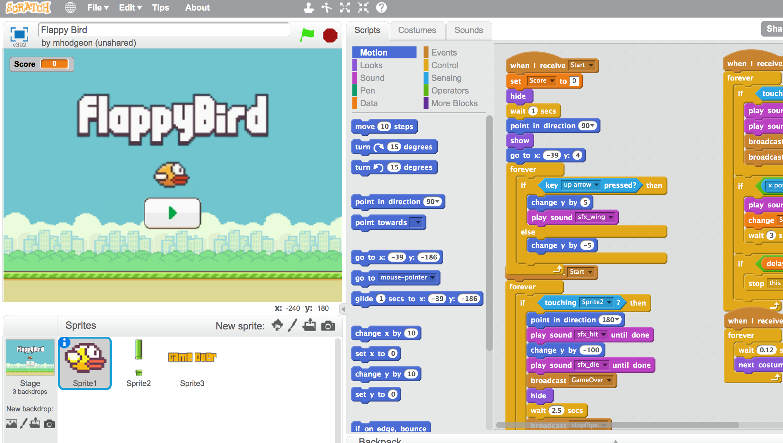
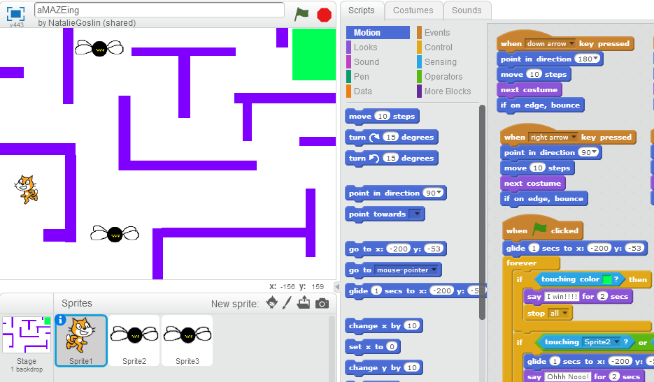
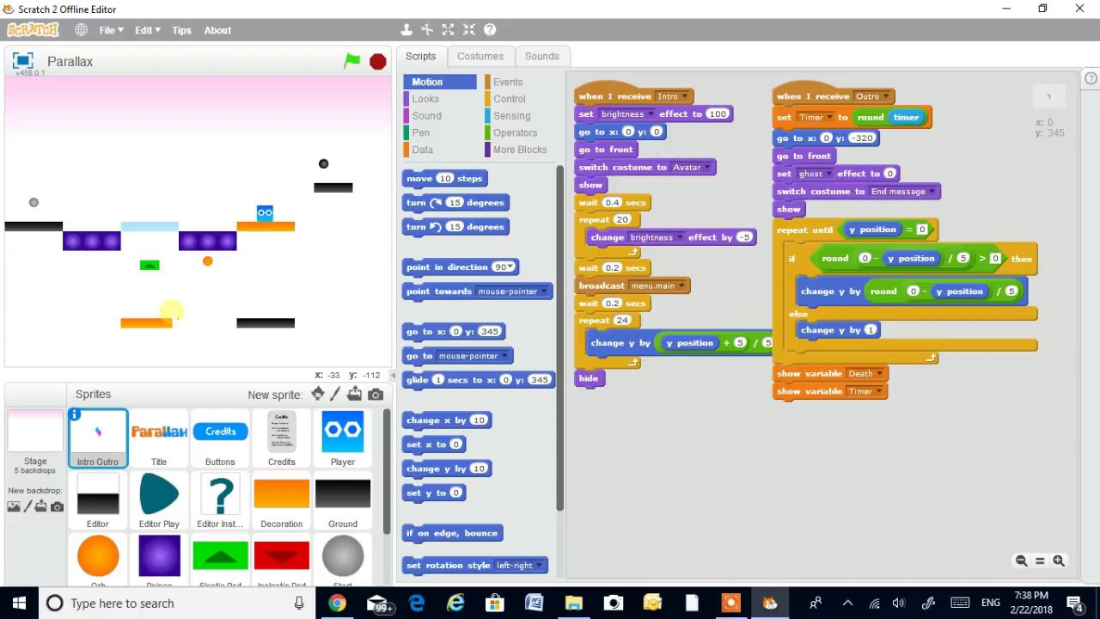

Slide 39
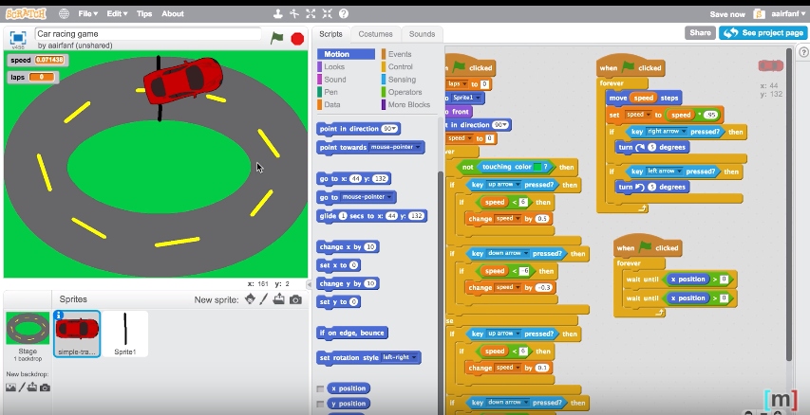
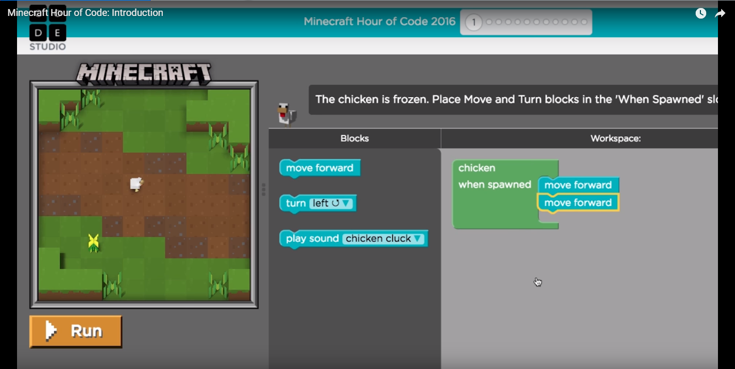
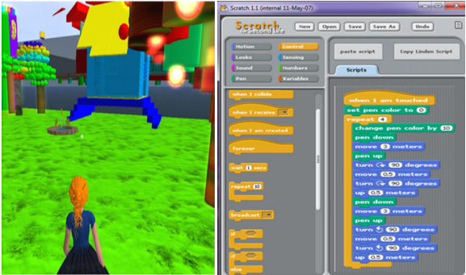
Εκμάθηση της χρήσης κώδικα για την δημιουργία διαδραστικών παιχνιδιών (μηχανισμών ή σκοπών που εξυπηρετούν την εισαγωγή ιστοριών/αντικειμένων)
Scratch
Δημιουργία παιχνιδιών (Game making)
Hour of Code
OpenSim
Παίξιμο παιχνιδιών (Game playing)
Εκμάθηση της χρήσης κώδικα μέσα από το παίξιμο διαδραστικών παιχνιδιών (αποστολές με σκοπό, επίλυση προβλημάτων υπό συγκεκριμένες συνθήκες)
Second Life + Scratch4SL

Slide 40
Παιχνιδοκεντρική μάθηση με την χρήση διαδραστικών περιβαλλόντων
Περιβάλλοντα οπτικού προγραμματισμού
3D Εικονικοί κόσμοι
Οπτικοποίηση και ανάλυση αλγοριθμικών δομών με την τεχνική “σύρε-άσε” μέσω παλέτας (code tracing)
Δημιουργία και διαχείριση σχεδιαστικών προτύπων μέσα από τον συνδυασμό δομών προγραμματισμού (design patterns)
Πρόβλεψη και εισαγωγή συμπεριφορών/κινήσεων σε ψηφιακά αντικείμενα
Δεν υφίστανται συντακτικά λάθη για να γίνει η συγγραφή κώδικα
Scratch, Alice, AgentCubes, Kodu
Προσομοίωση 3D αυθεντικών προβλημάτων και πρωτοτύπων για προβληματο-κεντρικές προσεγγίσεις μάθησης
Πιστότητα και αληθοφάνεια χαρακτηριστικών και στοιχείων του ενός περιβάλλοντος διεπαφής σε 3 διαστάσεις
Επικοινωνία α-/σύγχρονης μορφής (VoIP call, Instant messages) μέσω avatars
OpenSim, Second Life
Scratch4SL (παλέτα με βασικές δομές προγραμματισμού)

Slide 41
Επιφάνεια διεπαφής χρήστη
Το περιβάλλον επικοινωνίας με γραφικά του Scratch, υλοποιείται με τη γάτα (ενώ στην αρχική Logo ήταν ένα τρίγωνο στην οθόνη (που ονομαζόταν χελώνα), το οποίο ο χρήστης μετακινούσε με τη βοήθεια εντολών) και τα γραφικά της.
Ο χρήστης μπορεί να ελέγξει μία προς μία τις εντολές που δίνει, έχοντας άμεση ανάδραση από το σύστημα και δυνατότητα αυτοδιόρθωσης
Προσφέρει ένα σχετικά απλό περιβάλλον εργασίας όπου οι διεργασίες κάθε είδους αναπαριστώνται με γραφικά
Η Scratch μπορεί να χρησιμοποιηθεί ως γλώσσα ανάπτυξης απλών εφαρμογών πολυμέσων
Μπορεί συνεπώς να χρησιμοποιηθεί από τον εκπαιδευτικό ή και από τους μαθητές για την υλοποίηση σχεδίων εργασίας

Slide 42
Κύρια στοιχεία της Scratch
1. οπτικό προγραμματισμό όπου οι εντολές είναι ψηφίδες που μπορούν να συνδυαστούν μόνο με σωστούς συντακτικά τρόπους,
2. εύκολο χειρισμό των πολυμέσων αφού ήχοι και εικόνες εισάγονται εύκολα στο περιβάλλον της Scratch και
3. υποστήριξη της ελληνικής γλώσσας τόσο για το περιβάλλον όσο και για τις εντολές της γλώσσας προγραμματισμού.

Slide 43
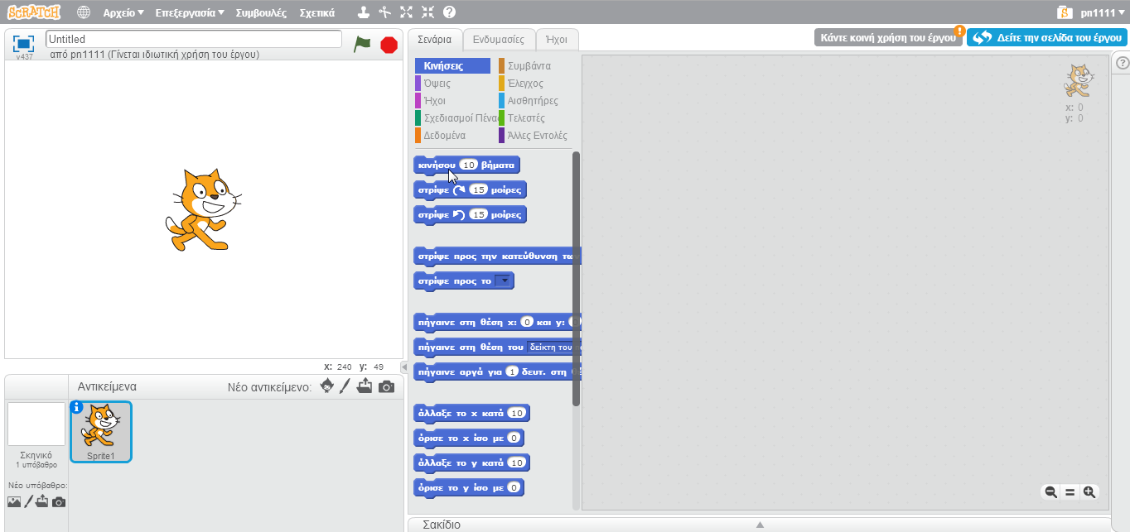
Το περιβάλλον της Scratch 2.0
Σκηνή
Λίστα αντικειμένων
Παλέτα εντολών (χωρισμένες σε καρτέλες)
Χώρος σεναρίων

Slide 44
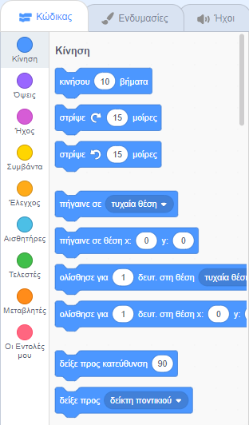
Η παλέτα του Scratch
Με τη Scratch δημιουργούμε προγράμματα
  Πρόγραμμα: σύνολο από εντολές
Χειρισμός βασικών «αντικειμένων»
Η κίνηση που περιέχει συγκεκριμένες εντολές για μετακίνηση της γάτας (και κάθε φιγούρας)
Οι όψεις
Ο ήχος
Η πένα
Οι εντολές ελέγχου
Οι αριθμοί (numbers), π.χ. οι 23, 2, και 8,2.

Slide 45
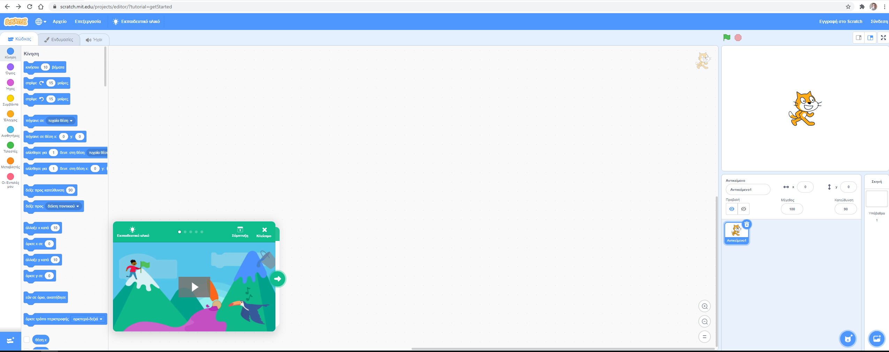
Επιλογή αντικειμένου
Επιλογή υποβάθρου

Slide 46
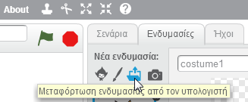
Σαν νέα ενδυμασία
Notes:
Ή σαν ενδυμασία σε υπάρχον αντικείμενο

Slide 47
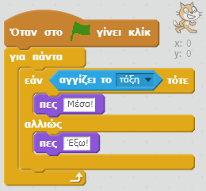
Πρόγραμμα Μέσα ή έξω;
Συνθήκη
Εντολές όταν η συνθήκη ισχύει
Εντολές όταν η συνθήκη δεν ισχύει

Slide 48

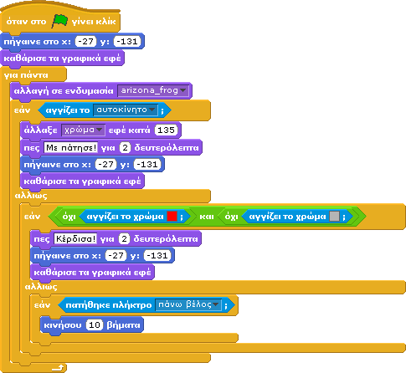
Μια ολοκληρωμένη λύση

Slide 49
Υλικό για παιχνίδια στα Scratch https://www.youtube.com/watch?v=XTvcot1dFhM (Φτιάχνοντας ένα παιχνίδι pong) https://scratch.mit.edu/studios/26995 (Games)

Slide 50
Δικτυακοί τόποι για τη Scratch
H ηλεκτρονική τάξη (Moodle)
https://scratch.mit.edu/help/ : Υποστηρικτικό υλικό από την ομάδα της Scratch
http://scratched.media.mit.edu/: Ένας ιστότοπος για εκπαιδευτές που διδάσκουν Scratch στους μαθητές τους.
http://logogreekworld.ning.com/: Η διαδικτυακή κοινότητα για τη Logo στην εκπαίδευση που έχει μία ομάδα για τις εφαρμογές της Scratch στη διδασκαλία της Πληροφορικής.
http://www.scratchplay.gr/: Ένα βιβλίο για την προηγούμενη έκδοση της Scratch

Slide 51
Βιβλιογραφία
Βιβλία:
Δωρεάν:
Βιβλίο για τη Scratch στα ελληνικά: http://www.scratchplay.gr/
Εμπορικά:
Michael Badger, “Scratch 1.4: Beginner's Guide, Learn to program while creating interactive stories, games, and multimedia projects using Scratch” 2009, Packt Publishing.
The LEAD Project, “Super Scratch Programming Adventure!: Learn to Program By Making Cool Games”, No Starch Press, 2012.
Jr. Jerry Lee Ford “Scratch Programming for Teens” Course Technology PTR, 2008.
Seamus O'Neill, Stephen Howell, “Scratch from Scratch” www.saorog.com

Slide 52

ΤΕΛΟΣ ΕΝΟΤΗΤΑΣ

